Slide 1
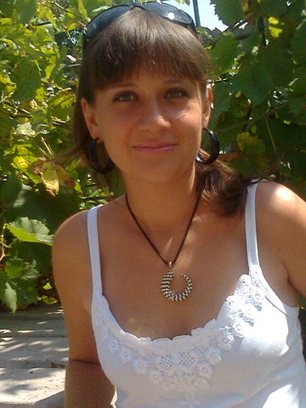
2014г.
Портфолио
Терновой
Екатерины Анатольевны
Учителя английского языка
МОУ среднеобразоватеьной школы №5
E-mail: catkulikova@mail.ru

Slide 2
Цель портфолио
Общие сведения
Результаты педагогической деятельности
Внеклассная деятельность
содержание

Slide 3
Цель портфолио
Анализ, обобщение и систематизация педагогического опыта
Демонстрация своих способностей и возможностей
Подготовка портфолио как основа для участия в конкурсных программах и для аттестации
Объективно оценить свои возможности и спланировать свою роботу для досижения высоких результатов

Slide 4
Педагогическое кредо
Учение-это лишь один из лепестков того цветка, которое называется воспитанием. В.А.Сухомлинский.

Slide 5
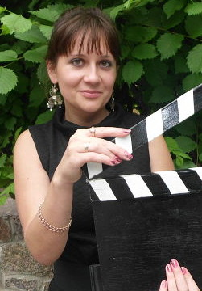


Общие сведения
Дата рождения: 9.04.1985
Образование: высшее, Кировоградский
педагогический университет им.В.Винниченка
.В.Винниченка
Специальность: английский язык
зарубежная литература, украинский язык и
литература
Педагогический стаж: 7 лет
Должность: учитель английского языка

Slide 6
Учитель предмета:
английский язык
Участие в профессиональных и творческих педагогических конкурсах
Педагогическая деятельность
Участие во внеклассных мероприятиях
Классный руководитель
7г
Участие в международной ярмарке социально-педагогических инноваций.
Учасник клуба молодых педагогов

Slide 7
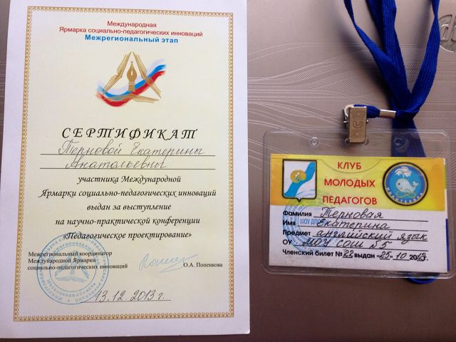
Награды

Slide 8
Перечень открытых уроков
Дата | Класс | Цель
18.01.2012 | 5г | Воспитание интересов к культуре Великобритании
14.03.2013 | 7д | Защита учеников пректов по теме: “Проблемы окружающей среды ”

Slide 9
Внеурочная деятельность
Сравнение британской и русской нац.кухни
Известные люди мира
Презентации: “Спорт и досуг” “Окружающая среда”

Slide 10
Розработки внеклассных мероприятий
Викторина
на тему:
“Спорт”
Ток-шоу:
“Выбор моей будущей профессии”
Брейн-ринг
на тему:
“Россия”

Slide 11


спасибо
За
внимание!!!

